Slide 1

El camino para la PROTECCIÓN AL CLIENTE
Mecanismo de resoluciÓn de quejas
Implementación serie 5

Slide 2


Nuestras metas para esta sesion
Desarrollar un mecanismo de manejo de quejas
¿Por qué es importante un mecanismo efectivo para el manejo de quejas?
Cumplimiento de los requisitos mínimos para la Certificacion en Proteccion al Cliente
¿Qué debe incluir un mecanismo eficaz?

Slide 3
El camino para la PROTECCIÓN AL CLIENTE mecanismo de manejo de quejas
¿Por qué es importante un mecanismo efectivo para el manejo de quejas?

Slide 4



Importancia de un mecanismo eficaz de tramitación de quejas
Comprender los productos y evitar sorpresas
Incluso los clientes con una buena comprensión de sus productos tienen preguntas: el PSF debe proporcionar respuestas oportunas y precisas a las preguntas de los clientes.
Reportar trato problematico
Debe haber una manera para que los clientes denuncien el acoso, el soborno, las amenazas o el fraude
Genera confianza en el uso de servicios financieros
Mecanismo de denuncia empoder a los clientes espersar sus problemas y recibir una resolucion
Notes:
por ejemplo: “¿Por qué el cajero automático no me permite retirar todo el monto que solicito?” “¿Cómo puedo hacer un reclamo de seguro?” “¿Cómo puedo pagar la cuota de mi préstamo en línea?” En estos casos, su institución debe brindar respuestas oportunas y precisas a las preguntas de los clientes. La incomprensión del producto puede tener consecuencias peligrosas para el cliente
Un mecanismo de quejas protege a los clientes del trato poco ético por parte de su personal y otros clientes
Muchos clientes desatendidos y de bajos ingresos no están acostumbrados a tener poder personal en sus relaciones con instituciones formales como bancos, agencias gubernamentales y minoristas. Al asegurarles a los clientes que tienen derecho a hacer preguntas y quejarse, asegurándose de que no enfrenten consecuencias negativas cuando se quejan y respondiendo rápidamente con una respuesta o resolución, los clientes ganan confianza en sus derechos como consumidores.

Slide 5



Importancia de un mecanismo eficaz de tramitación de quejas
Si los clientes no pueden/no saben cómo comunicar sus problemas relacionados con la IMF, van a dejar la institución.
Mejora la retención y lealtad de los clientes.
Evitar una mala reputación como resultado de clientes confundidos e insatisfechos;
Aprovechar la oportunidad para darse a conocer como una institución que se preocupa por los clientes
Ayuda a construir buena reputación y mejora la competitividad
Obtenga retroalimentación sobre los productos, servicios y procesos de la IMF
Los datos de las preguntas/quejas son una forma valiosa de comocer las preferencias de sus clientes, como una investigación de mercado
Notes:
4. Los clientes que no saben cómo comunicar sus problemas a la institución pueden encontrar más fácil cambiar a un proveedor de servicios financieros diferente. Este riesgo es particularmente alto en mercados competitivos. Muchos problemas son pequeños y fáciles de resolver; no vale la pena perder clientes por estos problemas.
5. Su capacidad de respuesta a las preguntas y quejas de los clientes puede brindarle una ventaja competitiva y fomentar la lealtad de los clientes, particularmente en mercados competitivos y aquellos en los que los mecanismos de quejas efectivos son escasos. Además, es más probable que los clientes que se sienten escuchados y valorados respondan positivamente a su institución, incluso en situaciones difíciles como la morosidad del préstamo, aumentos de tarifas o errores por parte del oficial de crédito.
6. Sin duda, su institución debería emplear otros métodos de investigación de mercado que informen el diseño y la entrega del producto, ya que las preguntas/quejas están sesgadas hacia los clientes con bajo rendimiento y aquellos con quejas contra la institución. Sin embargo, las preguntas de los clientes pueden revelar problemas operativos, como lagunas en el conocimiento del oficial de crédito, y las quejas pueden impulsar ideas de diseño de productos, como un período de gracia para clientes leales. Dicha información, cuando es analizada y discutida por la gerencia, también puede ayudar a la institución a reducir el enfoque de la investigación de mercado adicional.

Slide 6
El camino para la PROTECCIÓN AL CLIENTE mecanismo de manejo de quejas
Un mecanismo efectivo para el manejo de las quejas

Slide 7

¿Qué debe incluir un mecanismo de resolucion de quejas?
Tener un mecanismo al que los clientes puedan acceder fácilmente
Importante considerar el sistema como un mecanismo de retroalimentación
mutua y no solo para resolver quejas
01
03
Las quejas se utilizan como una herramienta de inteligencia de mercado.
02
Las denuncias son resueltas por la IMF
Notes:
Tres características de un mecanismo eficaz de tramitación de denuncias
Los clientes pueden presentar una queja fácilmente. El mecanismo es de bajo costo o gratuito para los clientes, de fácil acceso y fácil de entender.
La institución puede responder de manera oportuna para atender y resolver quejas individuales.
La institución puede utilizar la información de las quejas para abordar problemas sistémicos.

Slide 8

1. Un mecanismo de manejo de quejas al que los clientes pueden acceder
Crear conciencia y comprensión entre el personal y los clientes
Fácil de enviar una queja.
Bajo costo o gratis para los clientes
De fácil acceso
Fácil de entender
Que sea un mecanismo sencillo
a
Ofrece múltiples canales
Mantenga los costos bajos para los clientes
Notes:
Hay 4 factores que son críticos para garantizar el acceso.
1. Capacitación, responsabilidad laboral específica, informar a los clientes sobre sus derechos a presentar quejas, brindar información sobre "cómo hacerlo" en múltiples puntos, cómo eludir al personal
2. Fácil acceso, pocos pasos, sin múltiples contactos, tener que repetir quejas/problemas varias veces, barreras idiomáticas, barreras tecnológicas (DFS: el uso depende de los umbrales digitales)
3. Más de una forma para que los clientes hagan una pregunta o se quejen, tenga en cuenta las barreras socioculturales, de alfabetización y tecnológicas.
4. Los canales no deben aumentar los costos del cliente, evite el requisito de visitar la sucursal

Slide 9
Conciencia y comprensión
Cuando informar clientes del mecanismo
Cuando recordar clientes del mecanismo
Cómo comportarse con un cliente que quiere presentar una queja
Capacitación
Capacitación
Responsabilidad laboral específica
Informar a los clientes sobre sus derechos a presentar quejas
Proporcionar información sobre cómo presentar una queja en múltiples puntos
Cómo eludir al personal
Información en varios puntos
Por ejemplo, durante las reuniones de orientación, en libretas de ahorros/calendarios de pago, pantallas bancarias.
Ellos tienen un derecho a quejar
Conciencia
Alternativas
El cliente debe saber cómo eludir personal en particular
Ofrece protección del maltrato y aumenta la confianza en la expectativa de un trato justo
Notes:
Conciencia - Enfatice que su institución quiere que los clientes hagan preguntas y presenten quejas antes de que sus problemas se conviertan en problemas mayores, y asegúreles que sus quejas no tendrán consecuencias negativas. Es mejor proporcionar información de "cómo hacer" las quejas en múltiples puntos (p. ej., durante la orientación e impresa en sus libretas o en sus tarjetas bancarias), asegurándose de que las instrucciones sean fáciles de entender.

Slide 10
Sencillez
Sin pasos múltiples o complicados
La tecnología es apropiada y sencilla
No se debe exigir a los clientes que:
  Póngase en contacto con varias personas o utilice varios métodos de contacto
  Hacer su pregunta varias veces y/o dar seguimiento a su propia queja
  Usar un lenguaje desconocido para quejarse
  Usar una tecnología desconocida para quejarse
  Leer o escribir para acceder al menos a un canal de denuncias
Fácil acceso;
Pocos pasos para entregar la queja
Sin obligacion de repetir la queja
Sin barreras idiomáticas o tecnológicas

Slide 11







Ofrece múltiples canales para quejas
Ofrezca más de una forma para que los clientes hagan una pregunta o se quejen – al menos un canal escrito y un canal verbal
Asegurar el acceso para clientes alfabetizados y analfabetos
Más de una forma para que los clientes hagan una pregunta o se quejen
Tenga en cuenta las barreras socioculturales, de alfabetización y tecnológicas.
Notes:
una institución que ofreciera una línea telefónica y una mesa de atención al cliente en las sucursales garantizaría el acceso de clientes alfabetizados y analfabetos, con y sin teléfono celular, y aquellos que ya están visitando la sucursal, así como aquellos que no pueden hacerlo.

Slide 12
Mantenga los costos bajos para los clientes
En la medida posible, cubrir los costos de aceder al mecanismo por la IMF y no por el cliente.
  Por ejemplo, llamar a una línea directa no debería significar más costos además de los propios costos móviles de los clientes.
Viajar al sucursal es un costo (viaje + costo oportunidad)
Los canales no deben aumentar los costos del cliente\
Evitar el requisito de visitar la sucursal
Notes:
Algunos costos son inevitables: por ejemplo, tiempo aire: llamar a una línea directa de atención al cliente no debería crear costos adicionales para el cliente (por ejemplo, tarifas) más allá de usar su propio tiempo aire para realizar la llamada.
También es mejor brindar a los clientes un medio para hacer preguntas y presentar quejas sin necesidad de acudir a una sucursal: viaje + costo de oportunidad.

Slide 13

¿Qué debe incluir un mecanismo de resolucion de quejas?
Tener un mecanismo al que los clientes puedan acceder fácilmente
Importante considerar el sistema como un mecanismo de retroalimentación
Y no solo para resolver quejas
01
Las quejas se utilizan como una herramienta de inteligencia de mercado.
03
02
Las denuncias son resueltas por la IMF

Slide 14





2. Las denuncias son resueltas por la IMF
Poner personal específico a cargo de la recepcion y resolucion de quejas
Crear un proceso de escalamiento
Automatice el sistema
Responde rapido
Verificar que los mecanismos sean efectivos
Notes:
5 factores: son importantes para garantizar que un proveedor de servicios financieros resuelva las quejas.

Slide 15
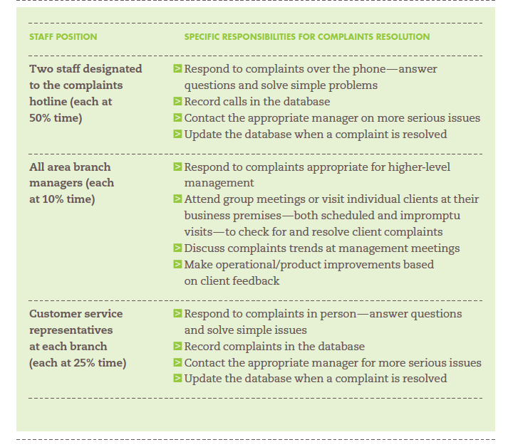


Poner personal específico a cargo de las quejas
Todo el personal debe saber cómo funciona el mecanismo y cómo explicárselo a los clientes
Recuerda: La capacitación del personal es fundamental para un sistema eficaz
Dar responsabilidades específicas al personal para atender las quejas de los clientes
Nota: Diferentes posiciones = diferentes responsabilidades
Notes:
Los gerentes de sucursales de área son parte de la matriz de escalamiento, por ejemplo.

Slide 16
Proceso de creación y escalado
Sea claro sobre qué tipos de preguntas y quejas se manejan en los diferentes niveles de la IMF
Nivel 3
Los problemas más serios deben ser resueltos por los gerentes de nivel superior y/o un Comité de Ética/Quejas especial, seleccionado para la tarea
Nivel 2
Identifique una lista de problemas más complicados que debe resolver solo el personal de servicio al cliente designado
Problemas graves:
Cuestiones éticas: abuso de clientes, robo, fraude
Problemas de proceso: desembolso de préstamos retrasado en todos los sucursales, cajeros automáticos que no funcionan
Nivel 1
Desarrolle una lista de "preguntas y quejas frecuentes" que todos los empleados estén autorizados a resolver
Notes:
Decida el nivel de gravedad de las quejas y también si las quejas no se resuelven en el tiempo estipulado, entonces deben escalarse.

Slide 17
Automatice el sistema
El sistema es el proceso de registrar una queja en una base de datos, apuntar la resolución, analizar la base de datos de quejas para identificar tendencias y problemas frecuentes.
El sistema debe ser lo más automático posible. Por ejemplo, asignar automáticamente un número de referencia a cada queja, enviar automaticamente un mensaje de confirmacion de recepcion de la queja
La base de datos debe permitir que la IMF reune fácilmente las quejas de diferentes canales y las analice por tipo, ubicación, etc.
Generación automática de informes sobre tendencias básicas de quejas: la persona especializada genera análisis detallado de quejas e informes de gestión para compartir con la gerencia y la junta.

Slide 18
Responde rapido
La mayoría de los problemas se pueden resolver en un día (preguntas frecuentes/quejas que todos los empleados pueden resolver)
Cree un cronograma para la resolución: sea realista, pero agil a la vez: informe a los clientes sobre el cronograma cuando presenten quejas.
Comunicar el estado de la resolucion de la queja regularmente con el cliente
Trate de no exceder los 30 días aun para quejas graves.

Slide 19
Verificar que el mecanismo sea efectivo
Auditoría interna/riesgo debería verificar cuántas quejas se registraron
Seguimiento de las medidas adoptadas: visite una muestra de clientes para comprobar:
  Si se resolvió el problema
  Qué tan rápido se resolvió el problema
  Si el cliente fue informado del resultado
  Si el cliente estuvo satisfecho con el resultado

Slide 20
¿Qué debe incluir un mecanismo de resolucion de quejas?
Tener un mecanismo al que los clientes puedan acceder fácilmente
Importante considerar el sistema como un mecanismo de retroalimentación
Mutua entre los clientes y la IMF
01
Las quejas se utilizan como una herramienta de inteligencia del mercado.
03
02
Las denuncias son resueltas por la FSP
Notes:
Tres características de un mecanismo eficaz de tramitación de denuncias
Los clientes pueden presentar una queja fácilmente. El mecanismo es de bajo costo o gratuito para los clientes, de fácil acceso y fácil de entender.
La institución puede responder de manera oportuna para atender y resolver quejas individuales.
La institución puede utilizar la información de las quejas para abordar problemas sistémicos.

Slide 21



3. Las quejas se utilizan como una herramienta de inteligencia del mercado
01
Analizar y reportar tendencias de quejas
La institución puede utilizar
información de quejas a
abordar problemas sistémicos
02
Utilice el análisis para mejoras operativas
Utilice el análisis para desarrollar nuevos productos o modificar los productos existentes
03

Slide 22
Analizar y reportar tendencias de quejas
Forma valiosa de investigación de mercado
Vaya más allá de responder a las quejas de los clientes: deben reunir, analizar e informar sobre los datos de quejas
Los informes deben incluir (como mínimo):
  Número de quejas de clientes recibidas en un período de tiempo y a lo largo del tiempo
  Los mecanismos utilizados para recibir las quejas
  Los problemas planteados por los clientes.
La gerencia debe revisar estos informes regularmente
  Para identificar problemas sistematicas de productos y/o operaciones
Abordar los problemas identificados al realizar mejoras en las operaciones y los productos de la IMF
El análisis de las quejas debe informarse a la Junta: es fundamental para las mejoras de productos y procesos.
Notes:
Revise estos informes: ¿para qué está revisando?

Slide 23
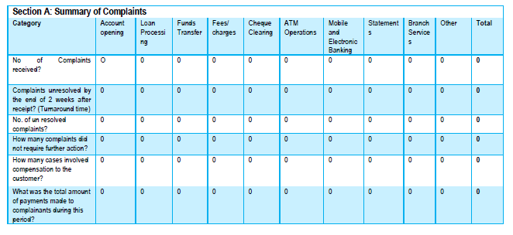
Ejemplo de un informe (I/II)
Los informes pueden ser por sucursal, región o insititucion

Slide 24
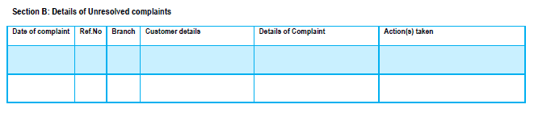
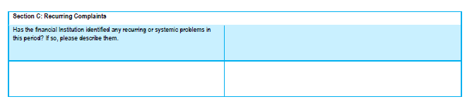
Ejemplo de informe (II/II)

Slide 25
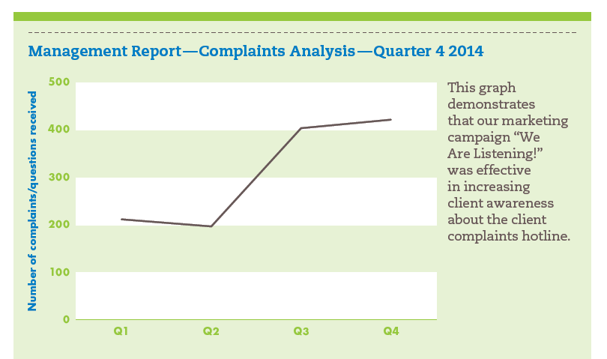
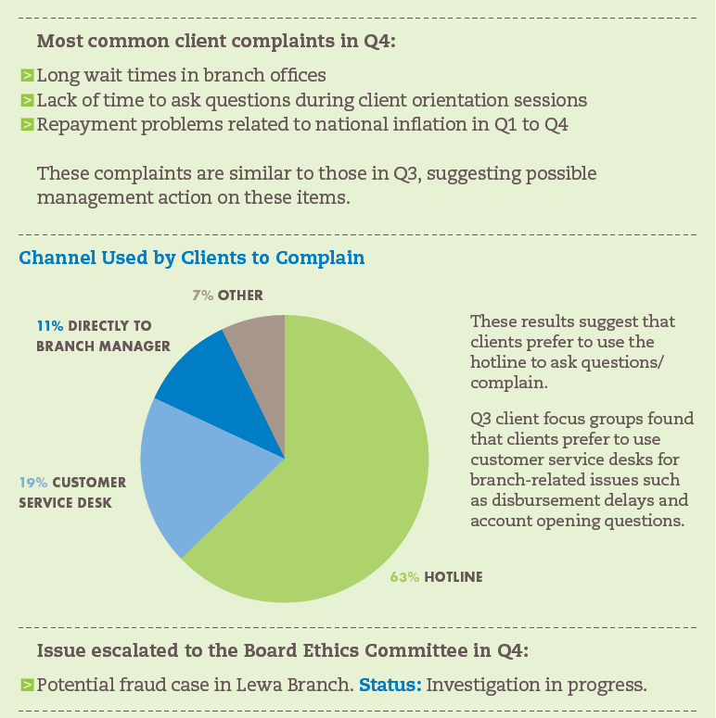

Ejemplo de análisis
Estos son ejemplos de lo que se puede informar a la Junta sobre las quejas
Más detalles pueden incluir sobre sucursales o regiones donde se reciben la mayoría de las quejas

Slide 26
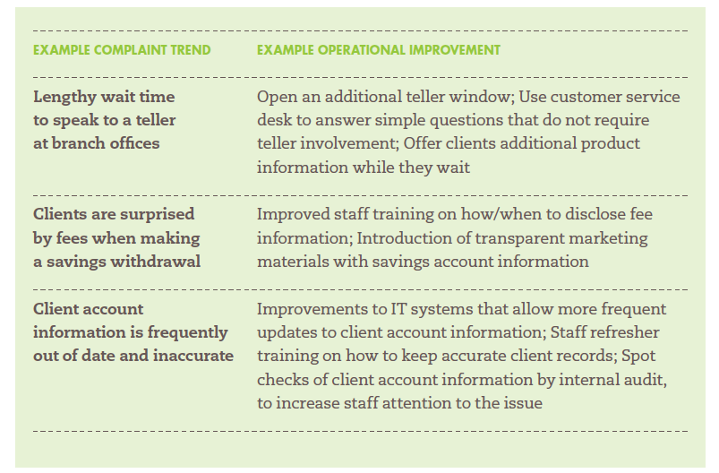
Usar el análisis para mejoras operativas/de procesos
El análisis debe identificar qué cambios deben realizarse en términos de mejoras operativas y de procesos

Slide 27
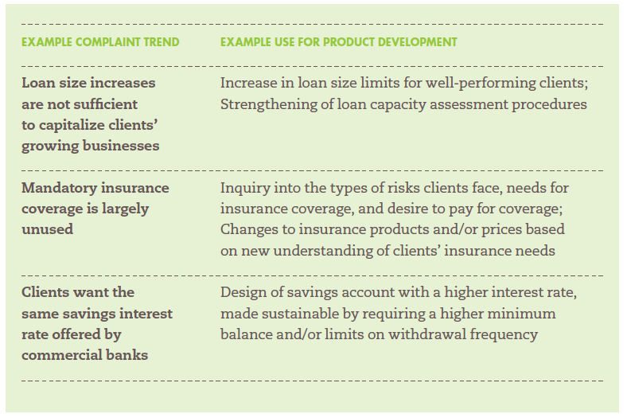
Utilice el análisis para el desarrollo de productos.
El análisis debe identificar qué cambios deben realizarse en términos de mejora de los producto o desarrollo de nuevos productos.

Slide 28
El camino para la PROTECCIÓN AL CLIENTE mecanismo de manejo de quejas
Desarrollar un mecanismo de manejo de quejas

Slide 29
Pasos en el proceso de desarrollo
Obtener aportes de los
clientes y del personal
Mejorar y desplegar
el mecanismo
Diseño y piloto
del mecanismo
Revisar periódicamente
el mecanismo
Crear el concepto

Slide 30
Crear el concepto
Discuta la importancia y los beneficios con los gerentes y la junta.
Definir posibles canales disponibles a la institucion
Desarrollar objetivos para el mecanismo.
Determina los recursos que la institución puede asignar al mecanismo de quejas, incluido el presupuesto y el tiempo del personal.
Formar un equipo de diseño y buscar experiencia externa, si es necesario

Slide 31
Obtenga aportes de los cliente y del personal
Obtener informacion directa de los clientes sobre sus preferencias (canales, coste, proceso de resolución, etc.)
Obtener informacion del personal sobre los mecanismos apropiados, las funciones del personal y cómo agregar esta nueva función a las cargas existentes de trabajo
Introducir los mecanismos para personal piloto seleccionado: cómo usarlo, roles específicos, cómo hablar con los clientes sobre el mecanismo, cómo proporcionar retroalimentación a la gerencia sobre el mecanismo
Introducir el mecanismo para clientes seleccionados: cómo utilizar el mecanismo, cronograma de resolución, cómo proporcionar retroalimentación a la gerencia sobre el mecanismo
Notes:
Los aportes del personal se suman a la entrada. además, están en primera línea y recibir comentarios de ellos sobre cuestiones relacionadas, por ejemplo, con las habilidades digitales (capacidad para manejar bots de chat) es una valiosa inteligencia de mercado.

Slide 32
Mejorar y poner en marcha el mecanismo
Pregunta por retroalimentación directa sobre el mecanismo piloto de clientes y personal.
Revisar las capacidades técnicas para ejecutar el mecanismo.
Planear para los recursos necesarios a largo plazo para la implementación.
Crear un politica institucional de denuncias y obtener la aprobación de la junta.
Hacer las mejoras necesarias al mecanismo antes de implementarlo en todas las sucursales.
Proveer formación y documentación al personal regional y de sucursal.
Proporcionar al personal/clientes una introducción clara y completa al mecanismo.

Slide 33
Revisión periódica del mecanismo
Revision de la institución: capacitación del personal, comunicación con el cliente, capacidades técnicas, presupuesto, uso de datos de quejas, resolución de quejas.
Revision de los clientes conocimiento, uso y satisfacción.
Haz cambios según sea necesario, en base a la información anterior.

Slide 34
Camino para LA PROTECCIÓN AL CLIENTE mecanismo de manejo de quejas
Requisitos minimos

Slide 35
Requisitos mínimos para la Certificacion en Proteccion al Cliente
Hay 3 indicadores de nivel de entrada
Los clientes tienen una manera de presentar quejas a personas que no sean su oficial de crédito/oficial de producto y el supervisor de esa persona.
La institucion dispone de al menos dos canales de denuncia gratuitos y accesibles para los clientes.
La institucion muestra información sobre cómo presentar una queja en las sucursales, en las ubicaciones de los agentes, en la documentación del producto y en todos los canales digitales que utiliza para brindar servicios a los clientes.

Slide 36


Slide 37

Gracias!
¿Te gustaría recibir las notificaciones de próximos eventos, herramientas y recursos? Suscribirse a nuestro boletín!
(https://sptf.info/lista-de-correo)
¿Has revisado los nuevos estándares?
(https://sptf.info/universal-standards-for-spm/universal-standards)
Notes:
https://sptf.info/lista-de-correo
https://sptf.info/universal-standards-for-spm/universal-standards

